Slide 1

Муниципальное бюджетное общеобразовательное учреждение «Ломоносовская средняя школа имени М.В.Ломоносова» детский сад № 20 «Рябинушка»
Адрес: 164555 с.Ломоносово, д.45А
Тел/факс : +7 (8-18-30) 37-0-08

Slide 2
Муниципальное бюджетное общеобразовательное учреждение Детский сад №20 «Рябинушка» открыт в 1957 года и расположен
по адресу: 164555, Архангельская область, Холмогорский район, с.Ломоносово д. 45 А
Адрес электронной почты: natalij.fedorova@yandex.ru
Муниципальное бюджетное общеобразовательное учреждение «Ломоносовская средняя школа имени М.В.Ломоносова» - является некоммерческой организацией, осуществляющая на основании лицензии образовательную деятельность в качестве основного вида деятельности в соответствии с целями, ради достижения которых такая организация создана.
Тип учреждения: Бюджетное
Тип образовательной организации: Общеобразовательная организация
Дата государственной регистрации 15.11.2001 г.
Директор школы: Шеремет Николай Сергеевич
Адрес электронной почты Lomonosov300@yandex.ru
Адрес сайта: http://holmogori.ru/
ИНН 2923003357
КПП 292301001
ОГРН 1022901564883
Лицензия на право ведения образовательной деятельности бессрочная

Slide 3
Сведения о контингенте воспитанников:
ДОУ обеспечивает воспитание и обучение, присмотр и уход
за детьми от 1.6 л до 7 лет.
В ДОУ функционирует 1 разновозрастная группа.
Форма обучения – очная.
Проектная наполняемость 15 человек.
Списочный состав - 13 воспитанника.
Группа общеразвивающей направленности для детей 1.6 л -7
лет - 13 воспитанников

Slide 4
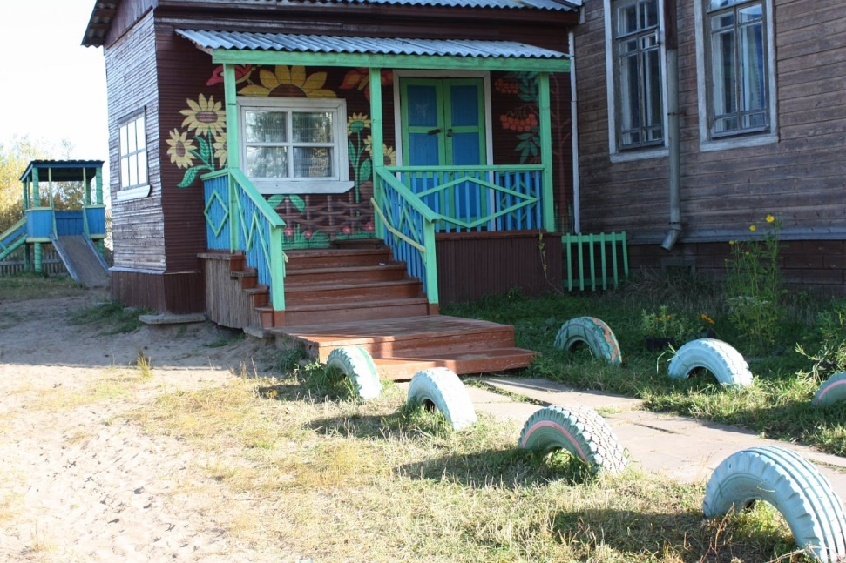
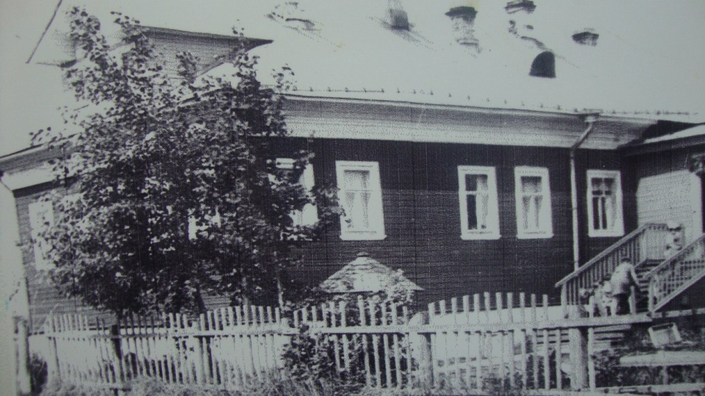
Из истории …
Детский сад №20 «Рябинушка»,
был открыт в декабре 1957 года

Slide 5
В 1957 году открыли в нашем селе детский сад на 25 мест. Посещали его только дети работников Косторезной художественной фабрики. Это был детсад ведомственный на балансе фабрики. К обычному деревенскому дому была пристроена большая веранда, где располагалась спальная комната. В здании всё было приспособлено для содержания дошколят, тепло и уютно.
В 1980 году наш детский сад переехал в старое здание школы. В помещении было просторно. В детский сад приобрели детские кроватки (ранее были топчаны, которые расставлялись в групповых комнатах, а потом убирались). Количество детей увеличилось до 100 человек.

Slide 6
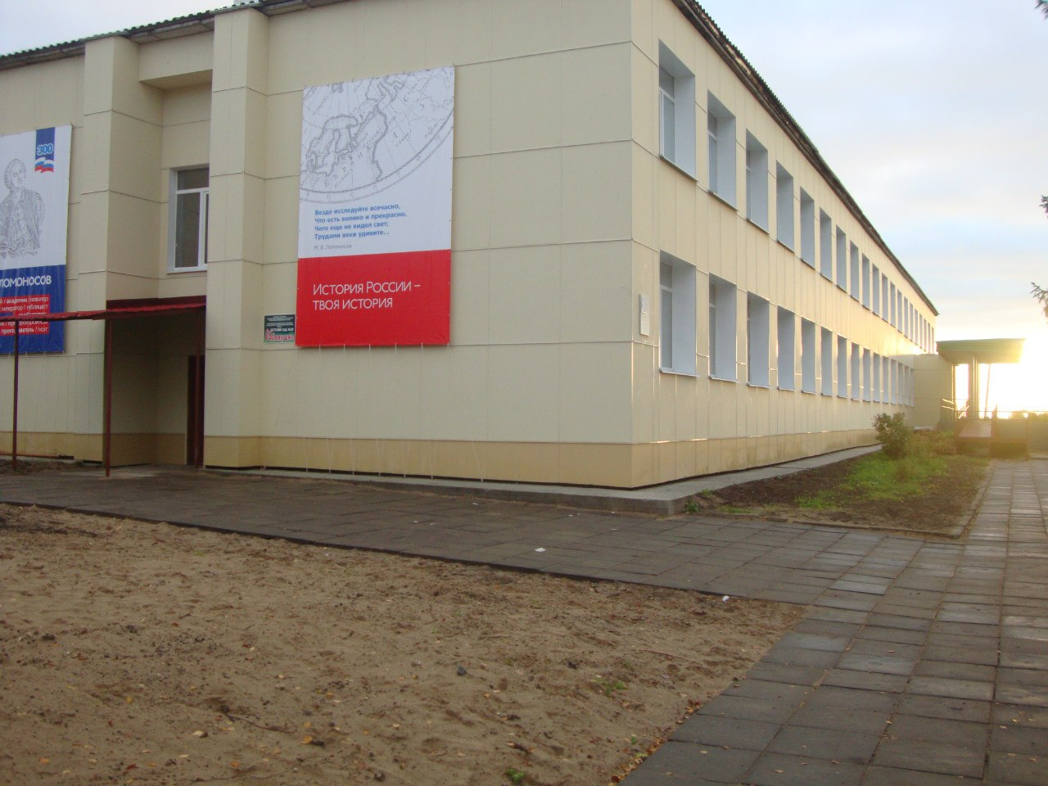
В январе 2011года сад переехал в здание Ломоносовской школы

Slide 7
На данный момент у нас функционирует 1 разновозрастная группа, которую посещают 13 детей. В детском саду есть методический кабинет, спортивный и музыкальный залы, оборудованные всем необходимым для полноценного и разностороннего развития ребенка.
Воспитательно - образовательный процесс осуществляют 2 педагога. Они имеют высшую и первую квалификационную категорию. Коллектив у нас небольшой, но творческий и работоспособный.
В течение учебного года педагоги ДОУ сотрудничали с педагогическими коллективами ДОУ района, участвовали во взаимопосещениях различных районных мероприятиях.

Slide 8
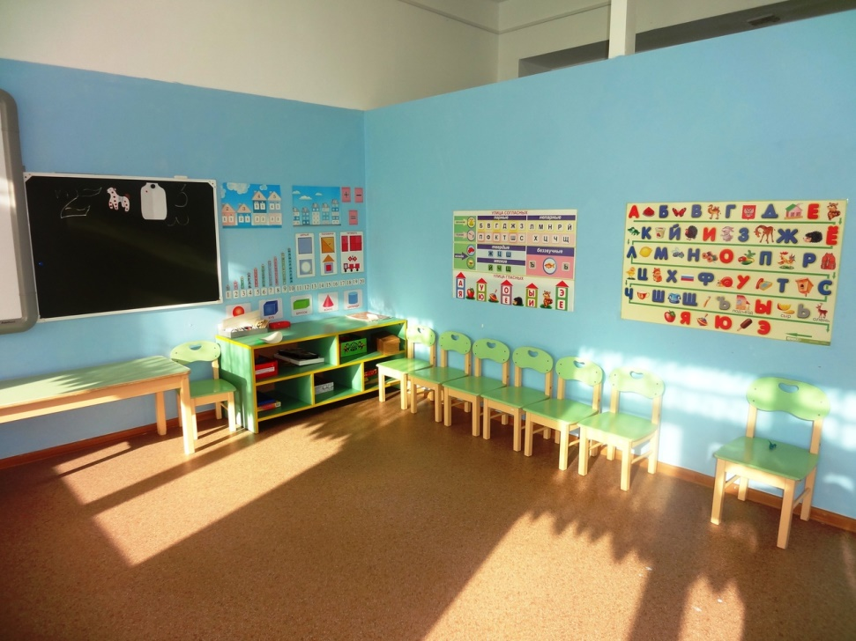
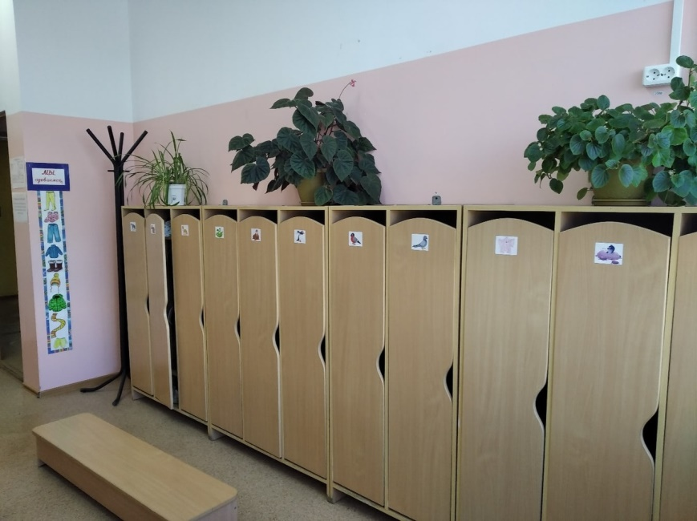
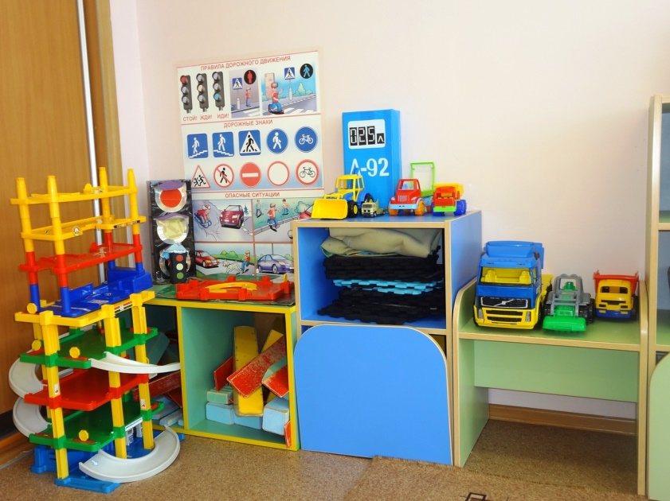
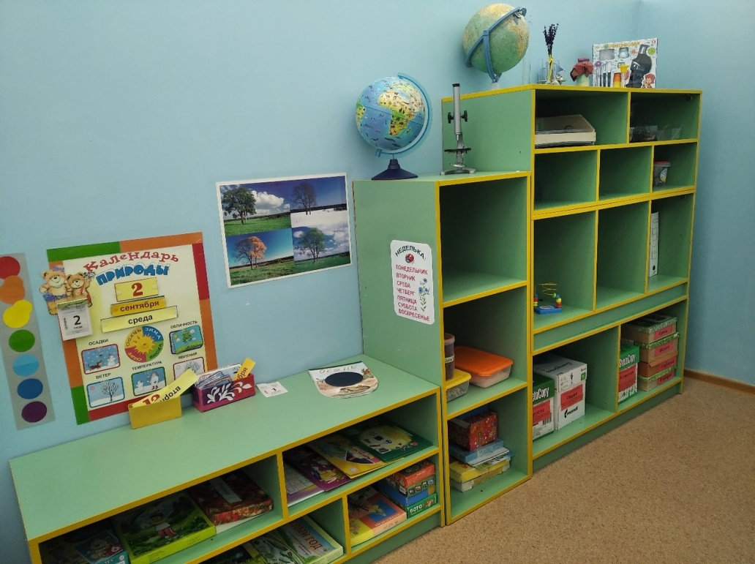
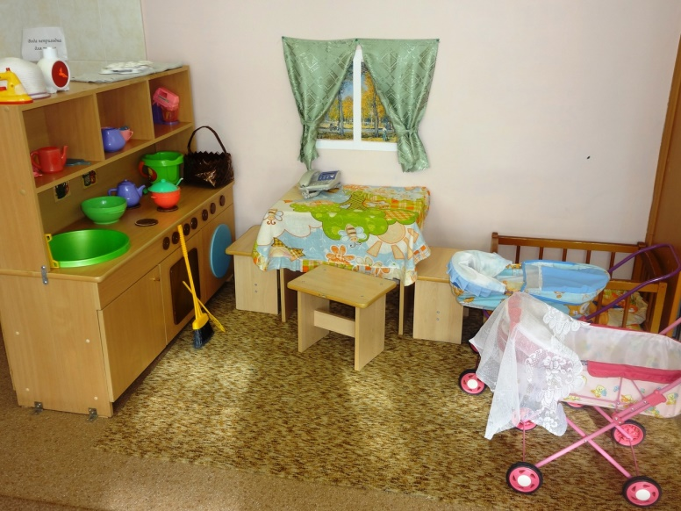

Slide 9
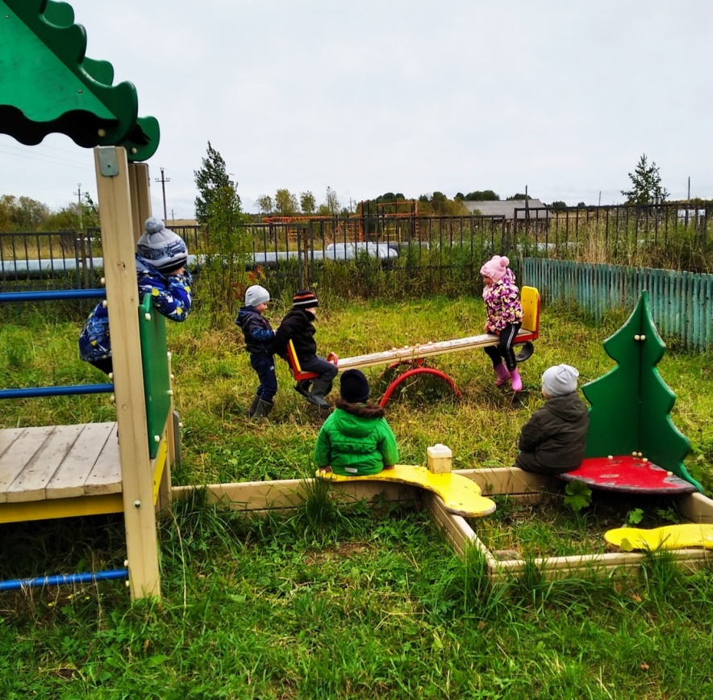
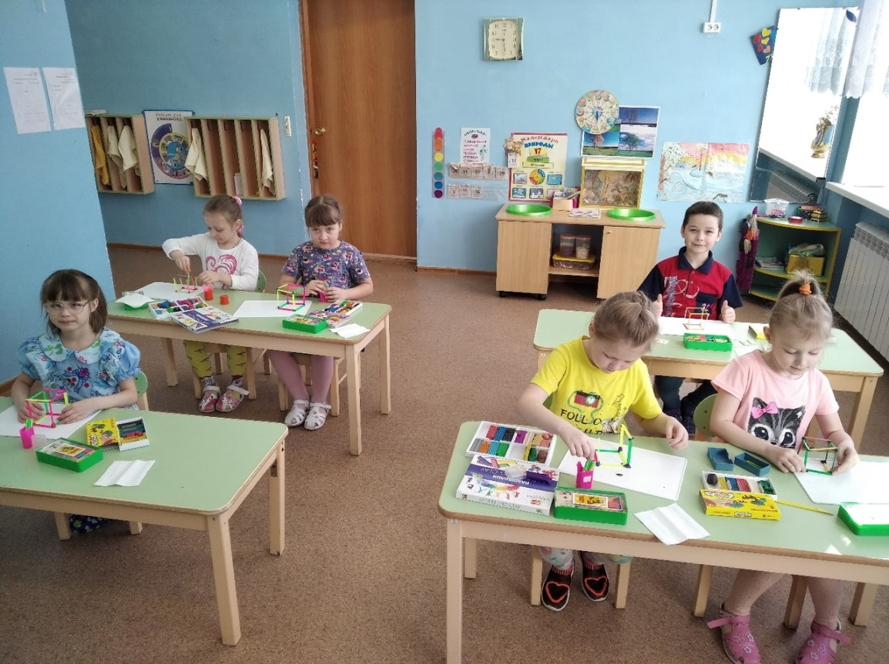
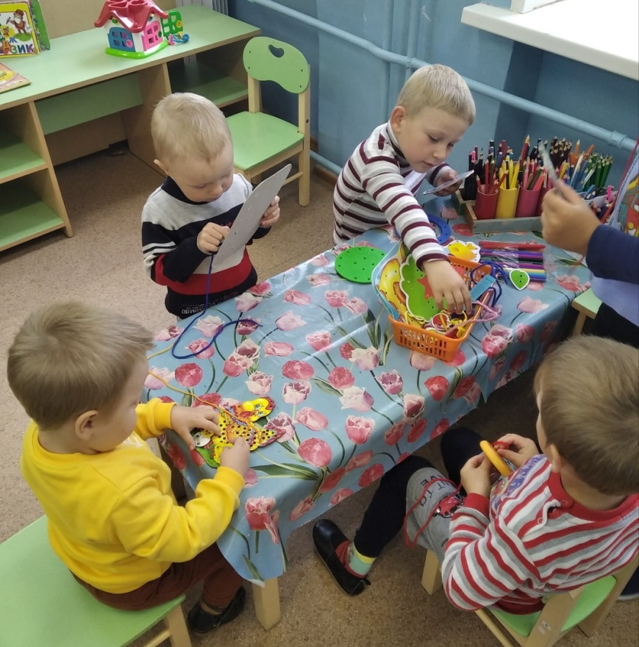
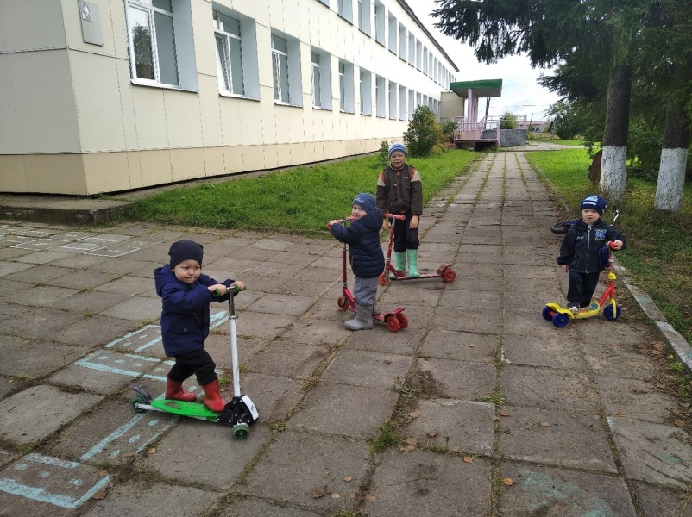
Непосредственная образовательная деятельность, Веселые прогулки

Slide 10
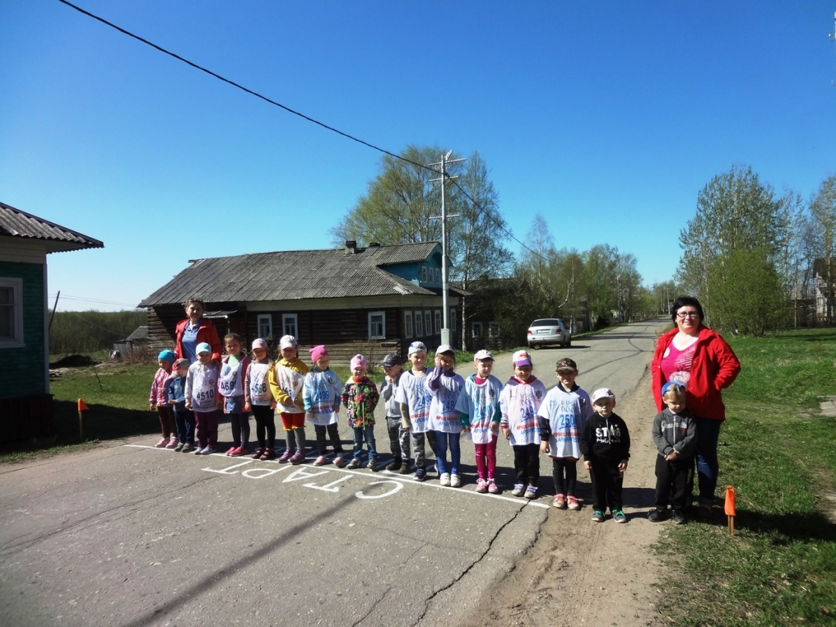
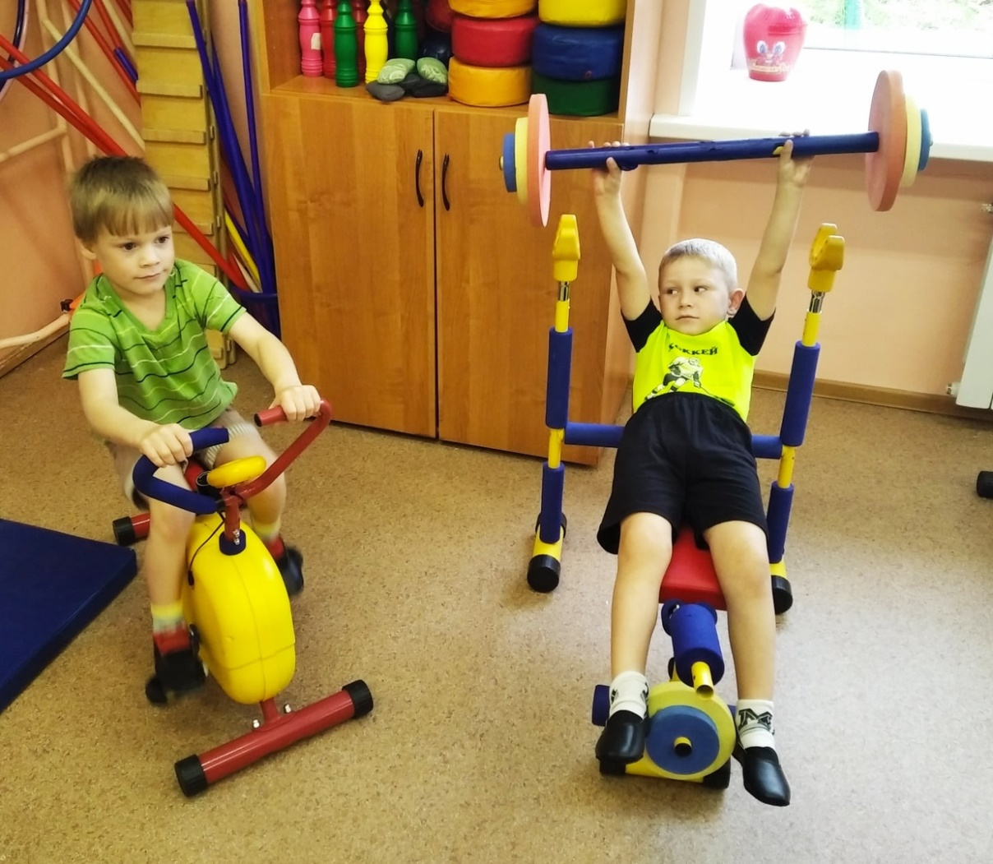
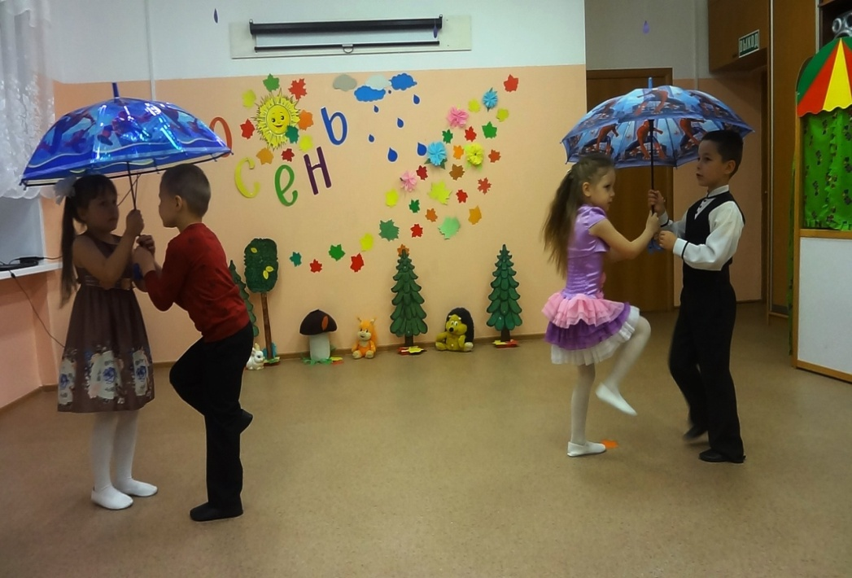
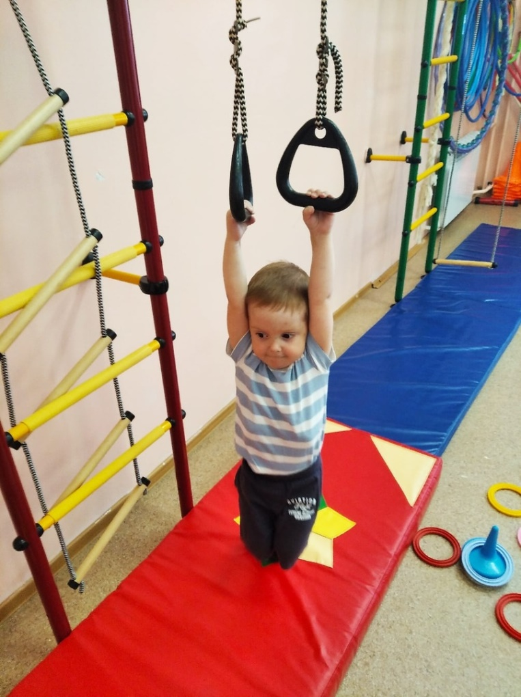
Физкультурно-оздоровительная работа, Музыкальные и спортивные праздники

Slide 11
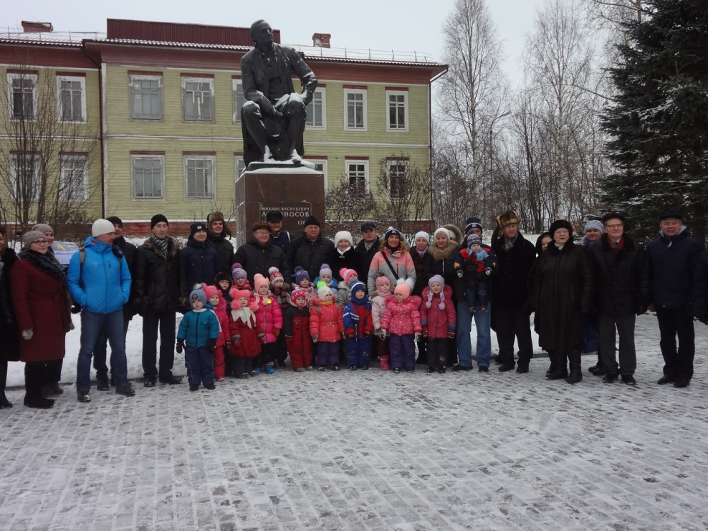
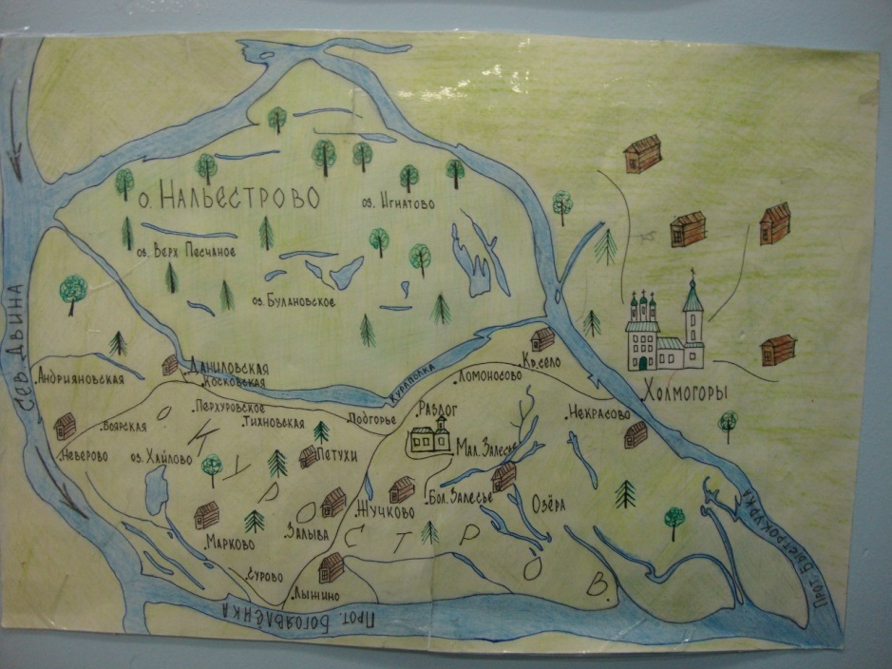
Мы являемся непосредственными земляками великого русского учёного Михаила Васильевича Ломоносова
Любовь и уважение к малой Родине в нашем детском саду прививается через экскурсии в историко - мемориальный музей М.В.Ломоносова, участие в малых Ломоносовских чтениях, конкурсах рисунков о малой Родине. Знакомим дошколят с косторезным искусством, трудом мастеров косторезов, работы которых известны по всему миру

Slide 12
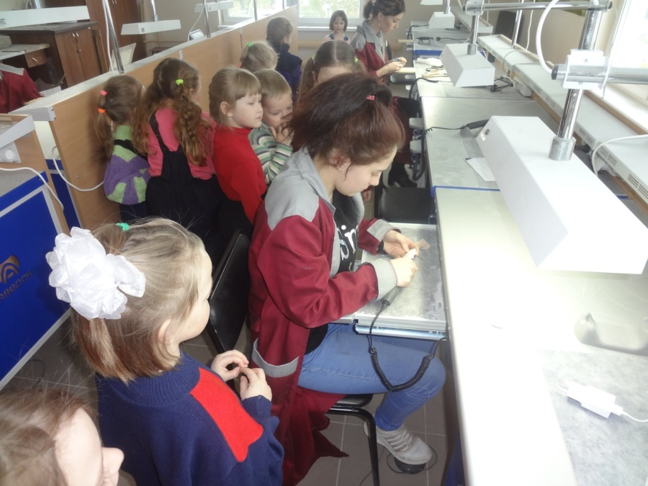
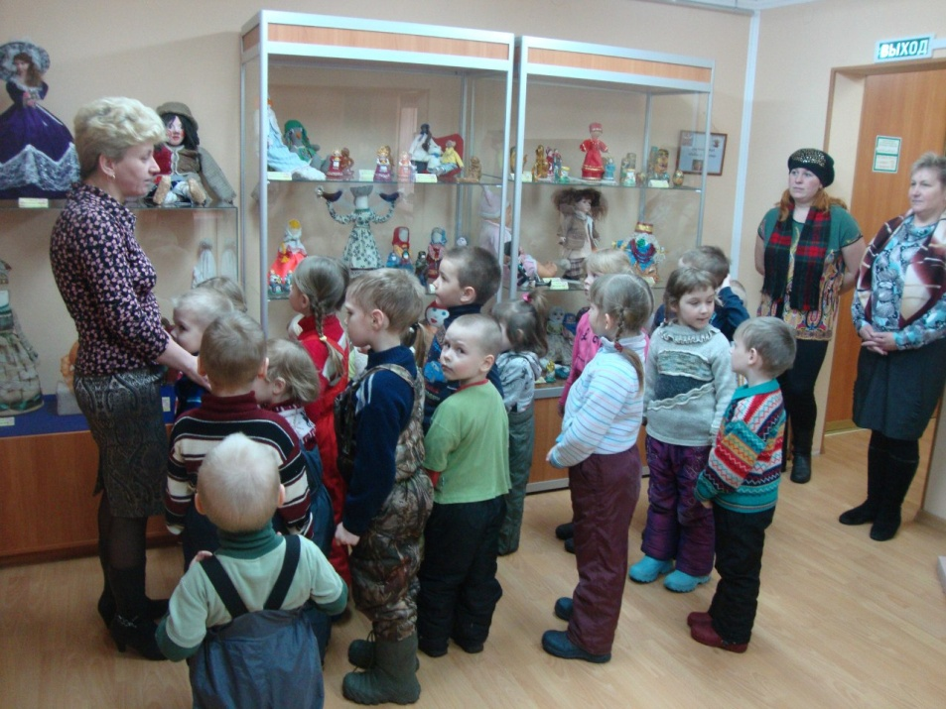
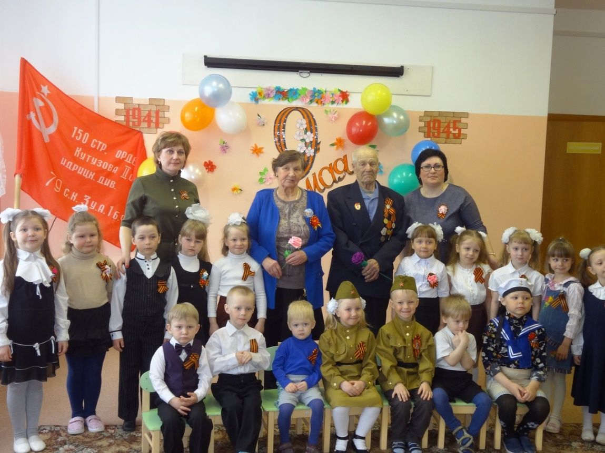
Посещали музей, косторезное училище, Встреча с ветеранами войны

Slide 13
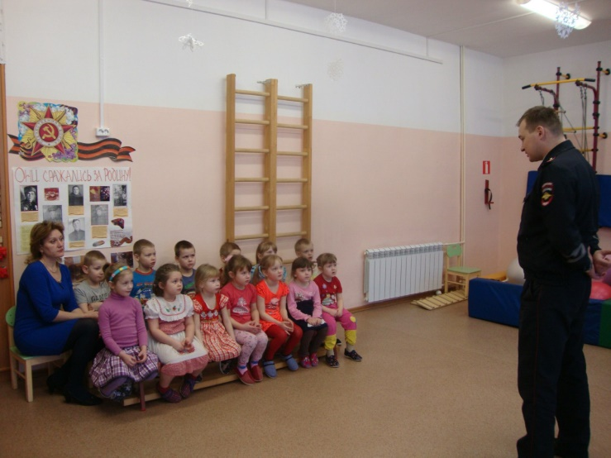
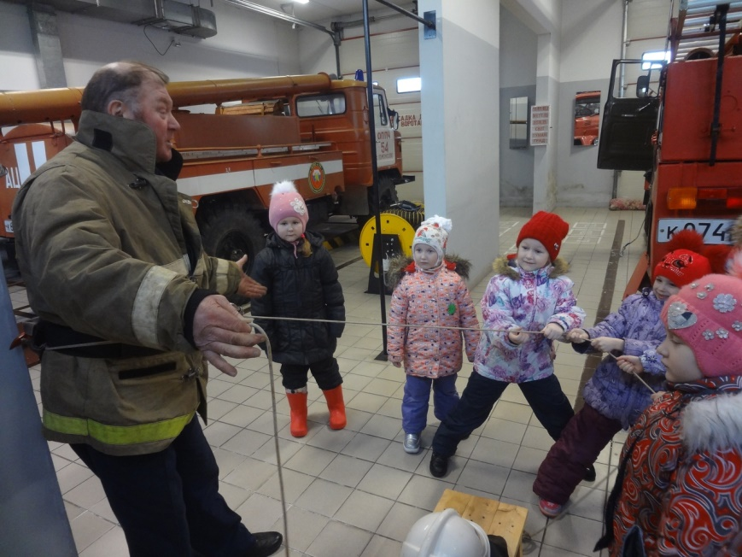
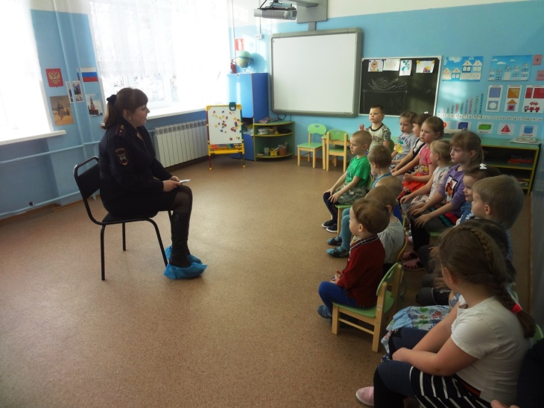
Экскурсии, встречи с работниками пожарной части и представителями ПДД, консультации, инструктажи с педагогами, тренировки по эвакуации.

Slide 14
Наши успехи

Slide 15
СПАСИБО ЗА ВНИМАНИЕ !

